Slide 1
Система для интеллектуального сопровождения коллегиальных собраний Тура-BRIEF
Позволяет повысить скорость, качество и прозрачность принятия стратегических решений
Notes:
Для замены изображения щелкните по иконке «Рисунок» в центре серой плашки.

Slide 2
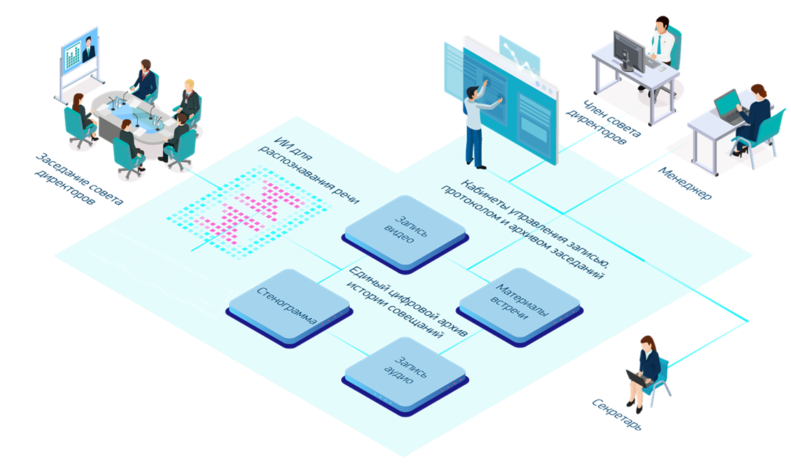
Компоненты системы

Slide 3
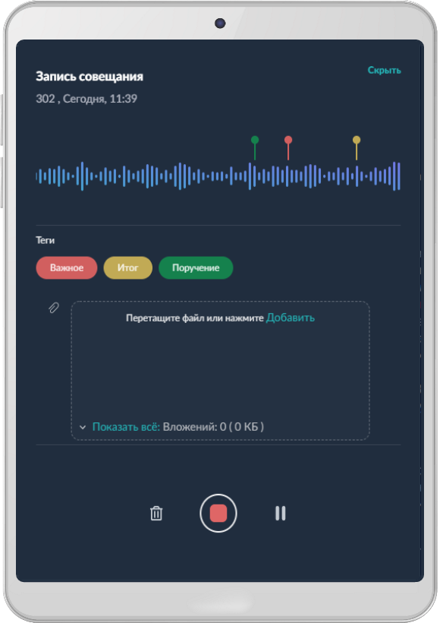
Кабинет управления записью и архивом совещаний
Функции управления записью
Выделяйте важные моменты встречи. Например, поручения или итоговые договоренности Фиксируйте дополнительные материалы: документы или презентации По одному клику записывайте только нужные фрагменты встречи c компьютера или телефона
Факты о компоненте
Подходит для конфиденциальных встреч:
для записи не нужно привлекать секретаря
Не требуется установка специального ПО
Подключение с телефона и/или компьютера

Slide 4
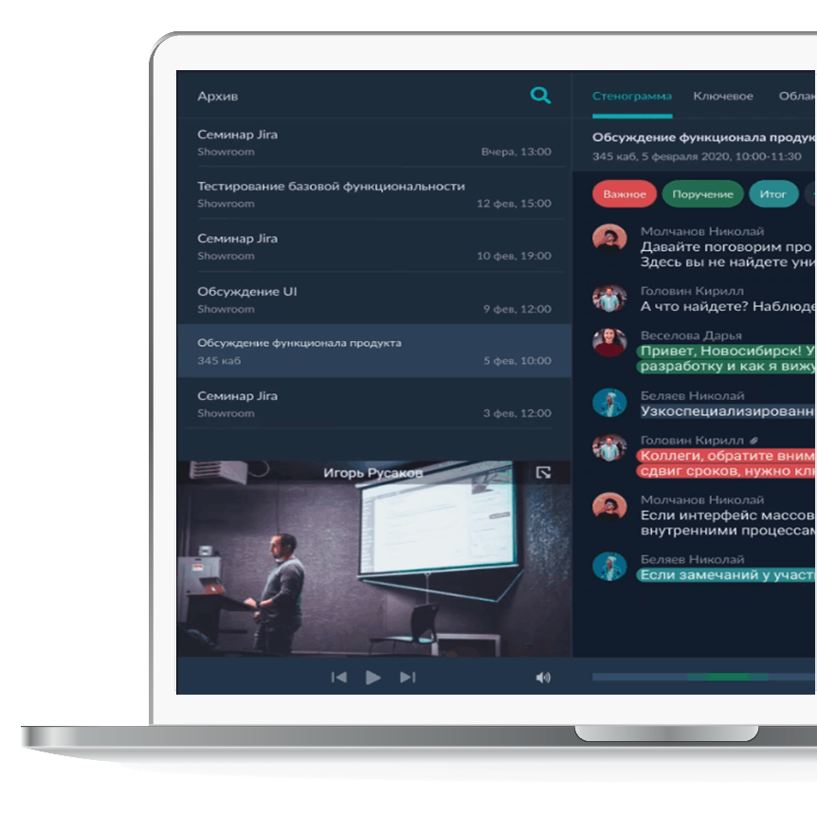
Кабинет управления записью и архивом совещаний
Управление материалами
Разграничивайте уровни доступа к данным совещаний и удаляйте ненужные материалы Мгновенно находите любую информацию по всем встречам с помощью Google-like поиска по контексту: аудио/видео/текстовым данным заседаний
Факты о компоненте
Не требуется установка специального ПО
Подключение с телефона и/или компьютера

Slide 5
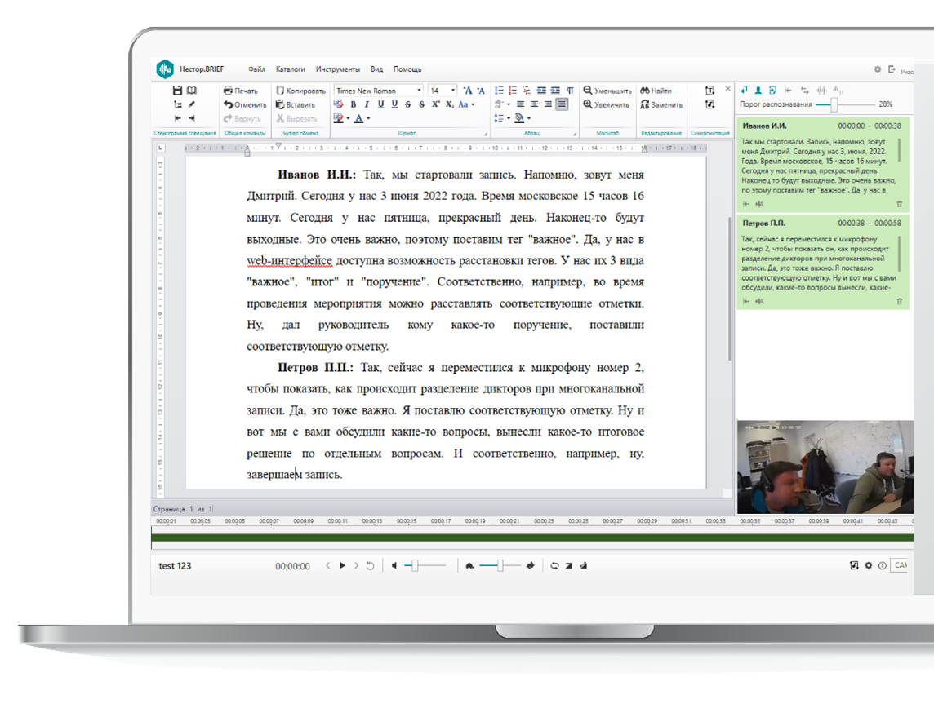
Кабинет управления протоколом заседаний
Получайте автоматические расшифровки аудио- и видеозаписи встреч с распределение текста диалога по спикерам Используйте текстовый редактор для составления протоколов c возможностью сопоставления текста с аудио- и видеозаписью встречи
Факты о компоненте
Подключение к Интернету необязательно
Не требуется специальное обучение
Привычный интерфейс для работы с текстом

Slide 6
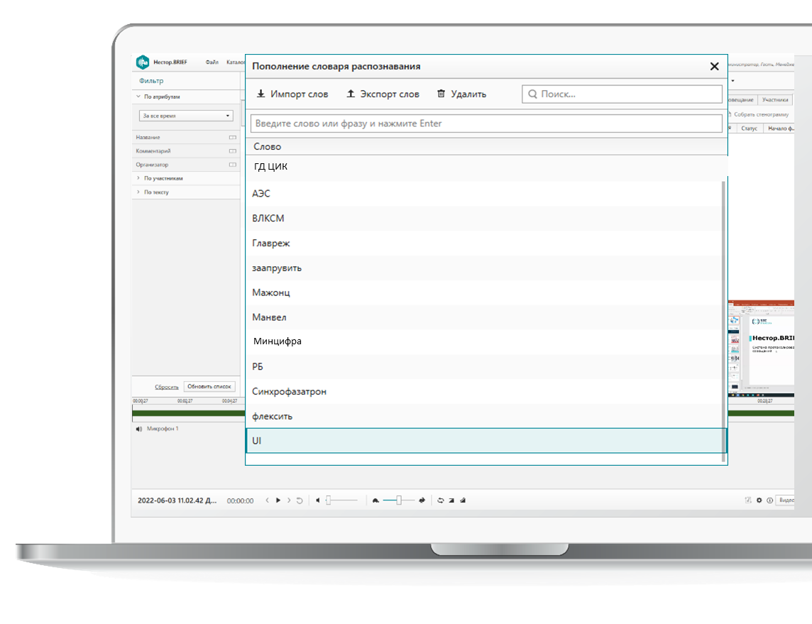
Кабинет управления протоколом заседаний
Пополняемый словарь для распознавания специфичных слов
А
Аббревиатуры (КазГу, КазНу и др.) Названия мест (Талгар и др.) Диалектные слова (лыва, шанежка и пр.) Профессиональная лексика («синхрофазотрон»)
Факты о компоненте
Добавление слов в реальном времени
Сокращение времени работы над стенограммами

Slide 7
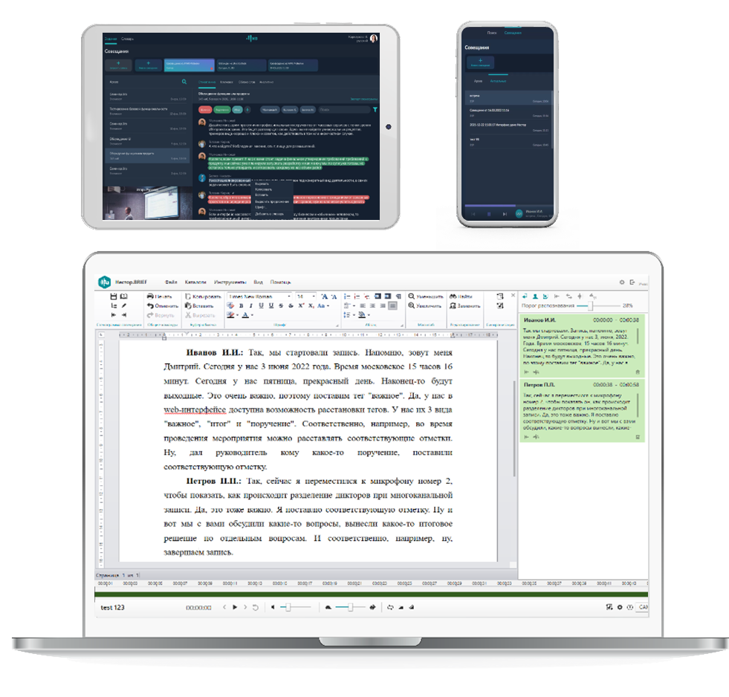
Единый цифровой архив совещаний
Все аудио- и видеозаписи совещаний сохраняются в реальном времени. При этом можно регулировать – какую часть совещания записывать, а какую нет При необходимости ненужную информацию можно удалить мгновенно и без остатка Все данные останутся в контуре вашей компании, а доступ к ним можно разграничить среди сотрудников Для хранения конфиденциальных данных дополнительно можно использовать «изолированный» сервер
Факты о компоненте
Подключение с телефона и/или компьютера
Безопасное хранение данных

Slide 8
Технологии распознавания речи
ИИ
Распознавание спонтанной речи, когда спикер говорит «не под диктовку»
СЛОВАРЬ ЯЗЫКА
ПУШКИНА 21 291 слово
СЛОВАРНЫЙ ЗАПАС 750 000+ СЛОВ
Распознавание в сложных шумовых условиях масштабных совещаний
Возможность индивидуального обучения языковых моделей
Распознавание двух языков одновременно

Slide 9
Технологии распознавания речи
Обучаемая языковая модель: дополнительная разработка
Возможности
Для кого
Распознавание специфичных слов и словосочетаний
Отсутствие необходимости вручную добавлять новые слова в систему
Экономия времени и трудозатрат при доработке первичных стенограмм
Для компаний, использующих специфичную терминологию
Для организаций, говорящих на языке, непредусмотренном в базовой модели распознавания системы

Slide 10
Тура-BRIEF
Инновационный подход к совещаниям
Оснастите переговорную или кабинет
Используйте свои конгресс-системы и устройства видеозаписи
или приобретите проект «под ключ» с поставкой необходимого оборудования
Записывайте параллельные совещания
Создайте единый контур корпоративных коммуникаций, интегрировав Тура-BRIEF с вашими системами или ВКС
Возьмите с собой на выездное собрание
Систему можно принести с собой в рюкзаке – для установки достаточно одного ноутбука
Все материалы можно загрузить в единый архив (включая архив, используемый при стационарном формате)

Slide 11
Возможности интеграции
Конгресс-системы и системы видеозаписи Bosch, Dante, Shure и другие
Дорабатываем интеграцию под проект с учетом ваших задач, используемого оборудования и информационных систем
Уведомление Outlook Совещание начнется через 15 минут!
Системы управления, планирования и хранения информации
Outlook, SAP, 1C, JIRA, Monday.com, Wrike и другие
Системы электронного документооборота Directum, Мой офис, 1C и другие

Slide 12
Почему выбирают Тура-BRIEF
Лучшее распознавание спонтанной речи, когда спикер говорит «не под диктовку»
Работает в сложных шумовых условиях масштабных совещаний
Соответствует требованиям безопасности и хранит 100% данных совещаний в контуре организации
Бесшовная интеграция в ландшафт организации для обмена данными совещаний

Slide 13
Подход к внедрению Тура-BRIEF
Проведем аудит, рассчитаем бюджет и выделим вам персонального специалиста для ведения проекта
Подготовим пилот и перечень критериев для оценки эффективности проекта
Проведем пилот* и по результатам подготовим план внедрения системы в вашу инфраструктуру
Notes:
Таймлайн 2) Оценка подготовка реализация
Подход к внедрению Тура-BRIEF

Slide 14
СПАСИБО ЗА ВНИМАНИЕ!
Напишите нам
Имя фамилия
Контакт для связи

